Slide 1
École du dehors
Cahier de traces de…

Slide 2
Sortie
Explorons la nature qui nous entoure
Quelques photos de la sortie

Slide 3
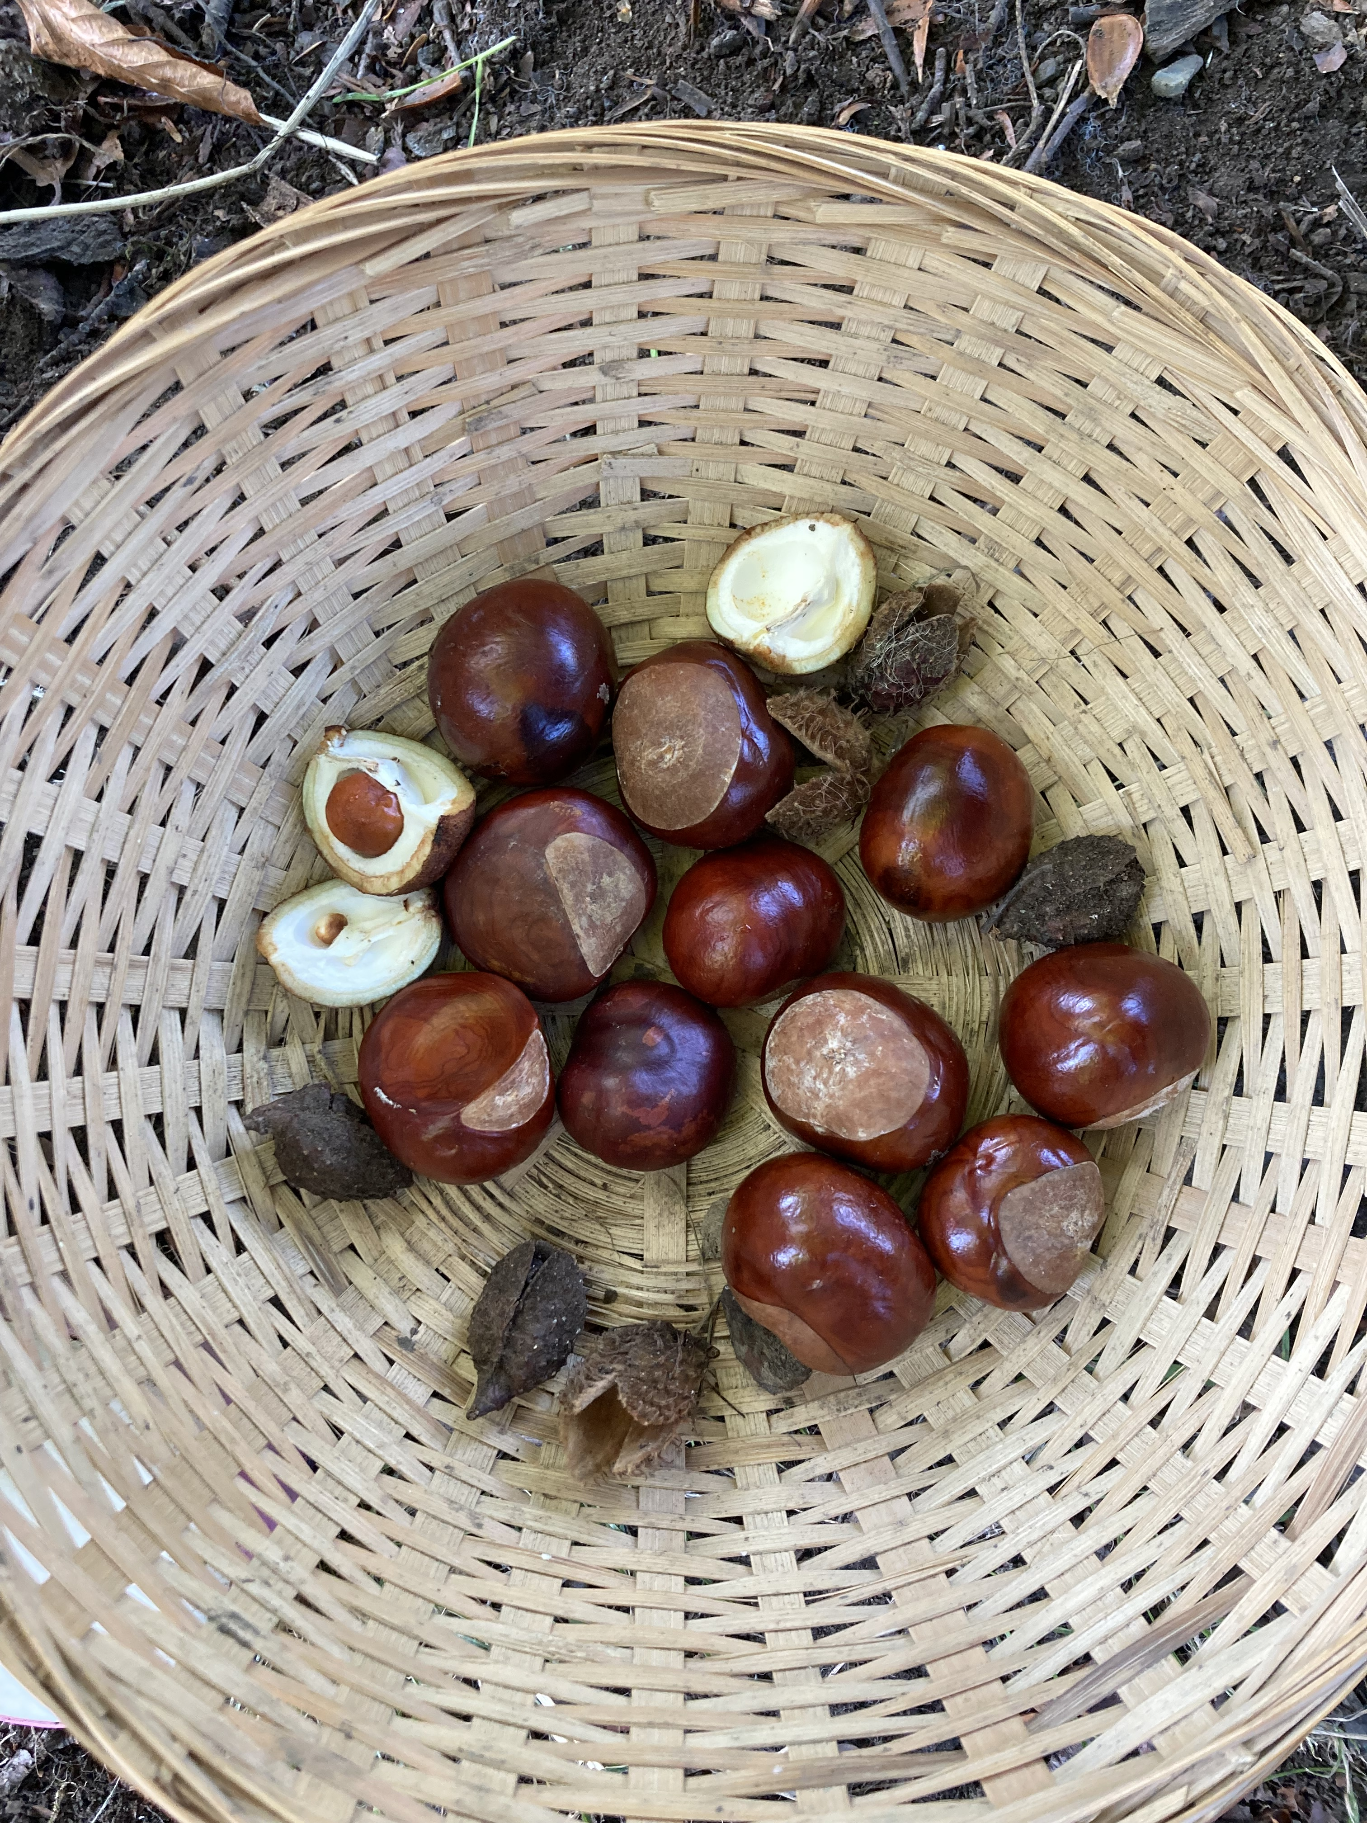
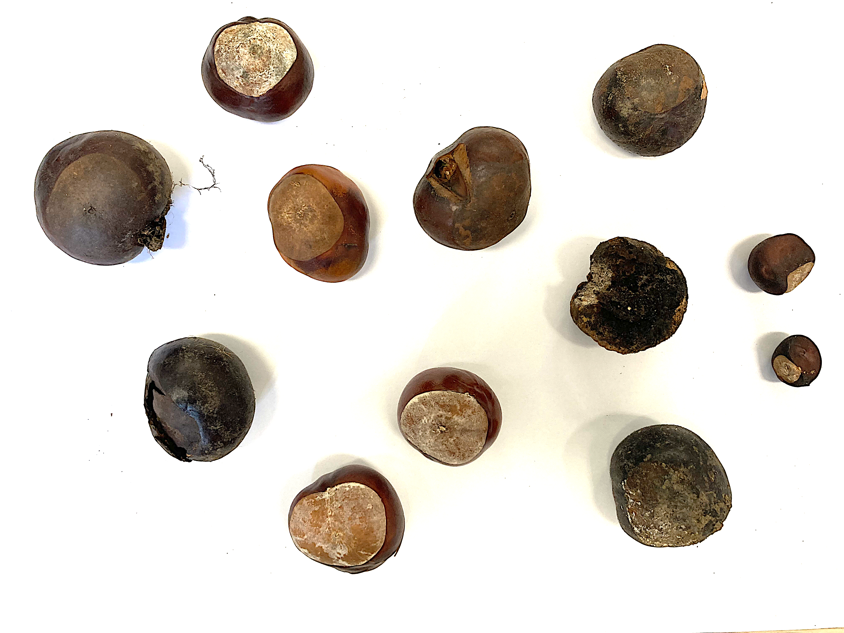
Observation des marrons récoltés
« Ce sont tous des marrons.
Qu’est-ce qui explique leurs différences ? »
Trace collective/propos des élèves

Slide 4
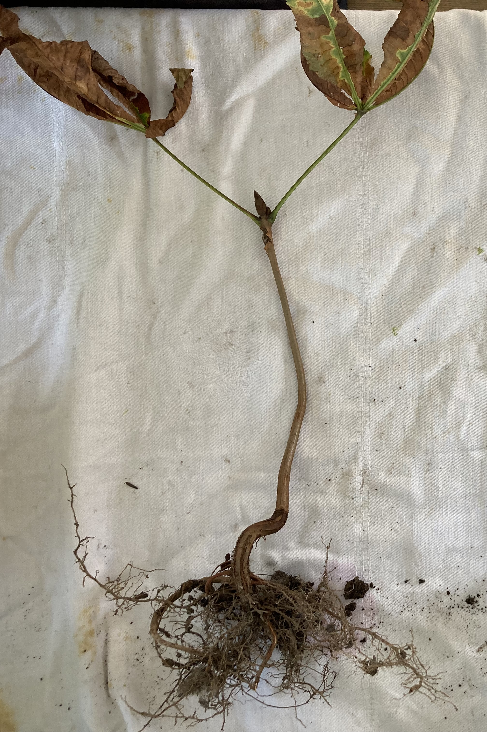
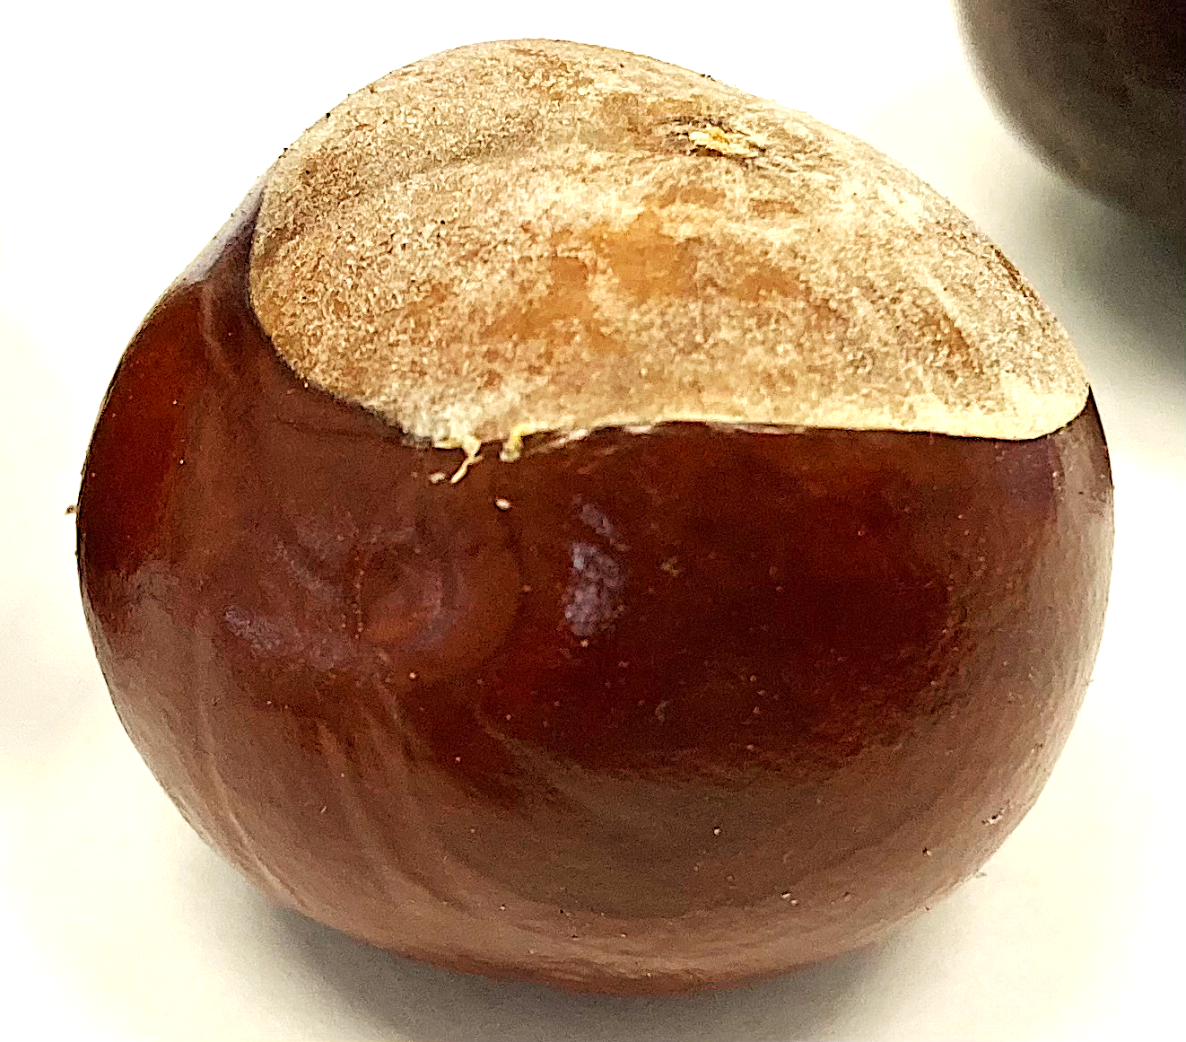
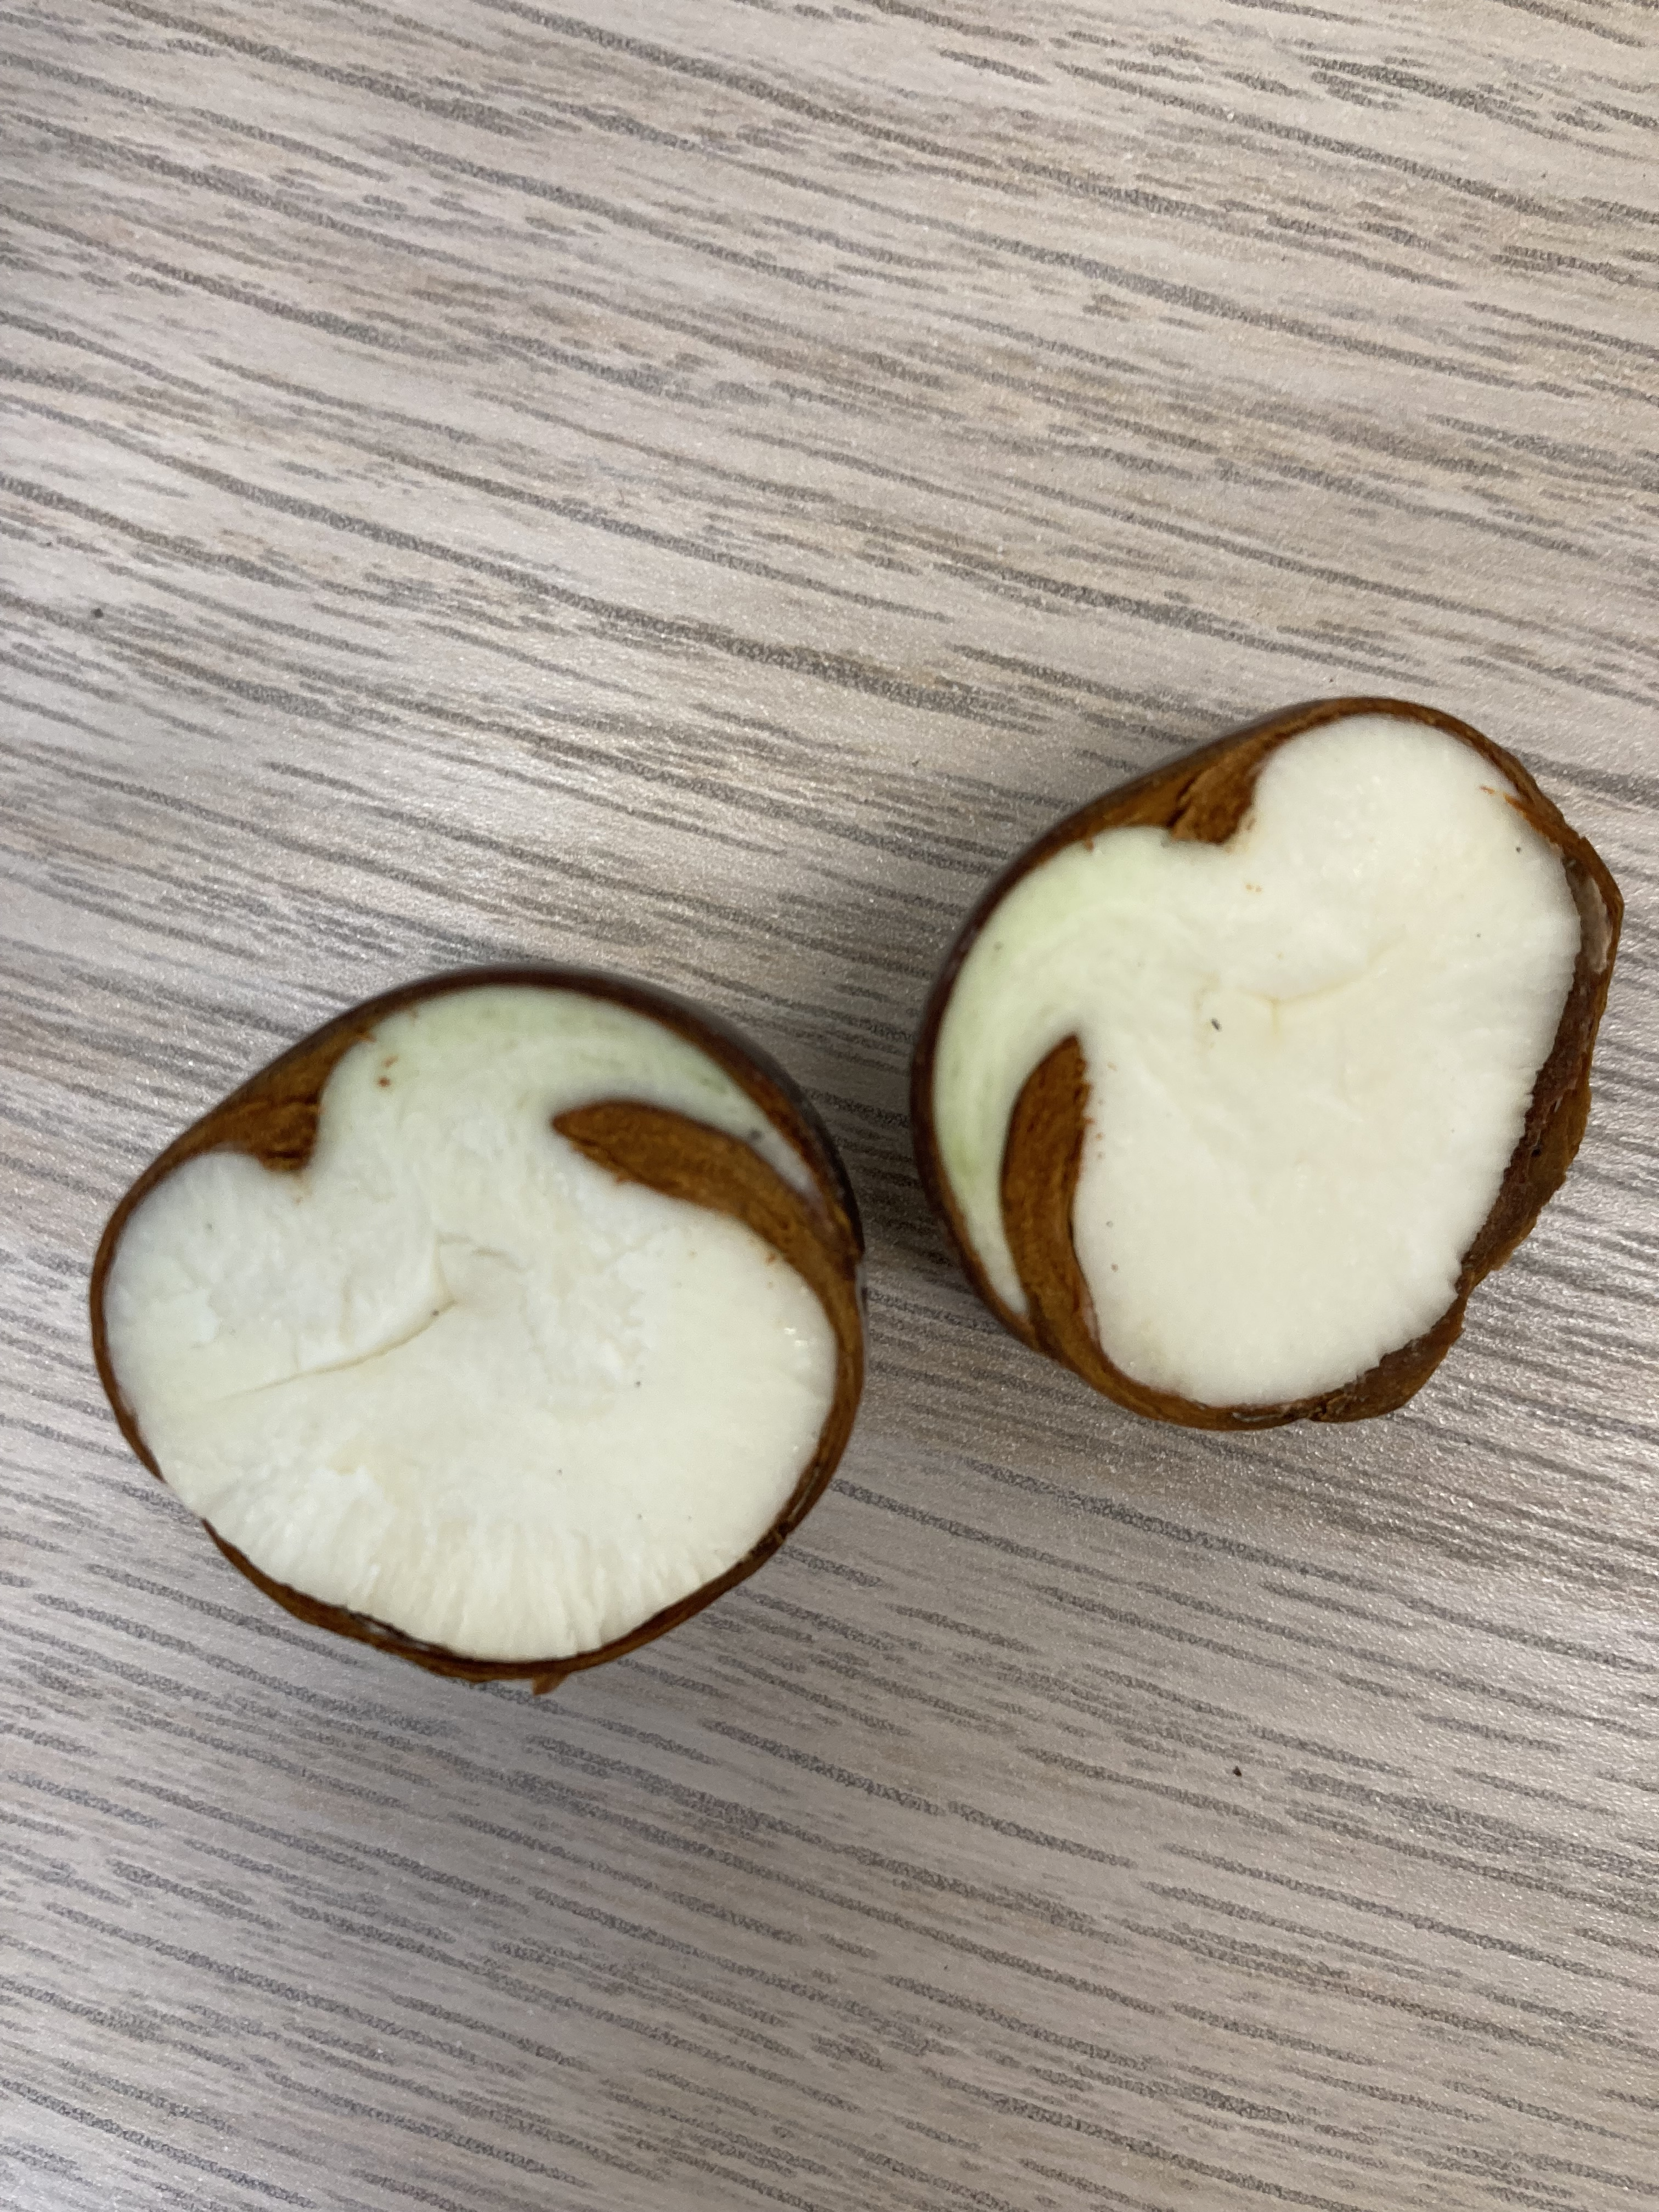
Observation d’une plantule et du marron
Le marron c’est une graine. Nous avons vu qu’il donne naissance à une plantule.

Slide 5
Sortie
Allons récolter d’autres graines
Photos de la sortie et de la récolte
Nous avons récolté des graines différentes

Slide 6
Qu’est-ce qu’un fruit ?
Notre tri:
Ce que nous pensons:

Slide 7
Qu’est-ce qu’un fruit ?
La définition scientifique du fruit
Un fruit c’est la partie d’une plante à fleurs qui porte les graines.
Exemple

Slide 8
Qu’est-ce qu’un fruit ?
Vérification de notre tri:

Slide 9
Qu’y a-t-il dans une graine ?
Coller une graine de haricot
Qu’y a-t-il à l’intérieur de cette graine
de haricot ?
Ce que je pense :

Slide 10
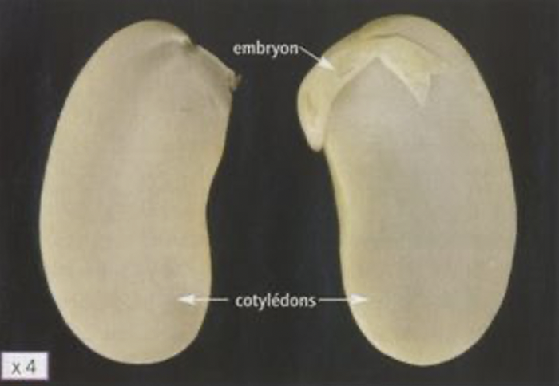
Qu’y a-t-il dans une graine ?
Observation d’une graine de haricot:
retirer la « peau » (le tégument)
séparer les deux parties blanches (les cotylédons)
observer à la loupe l’intérieur de la graine à l’aide d’un schéma scientifique
Ce que j’observe :

Slide 11
Schéma scientifique
La graine de haricot
Ce que nous avons appris
La graine est formée de deux parties distinctes : le tégument et l’embryon.
L’embryon est composé de deux cotylédons, une tigelle et une radicule. On voit déjà les premières feuilles.

Slide 12
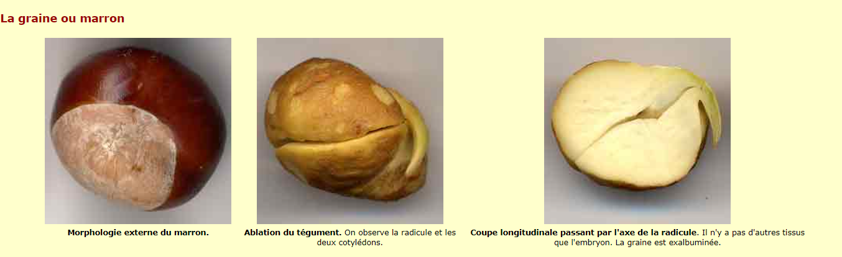
Nouvelle observation du marron
Repère dans la graine de marron les éléments appris et dessine
cotylédon
tigelle
radicule
cotylédon
tégument

Slide 13
Sortie
D’où viennent les marrons ?

Slide 14
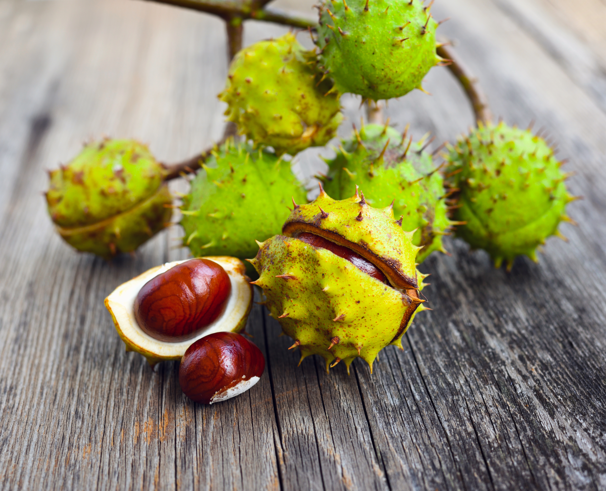
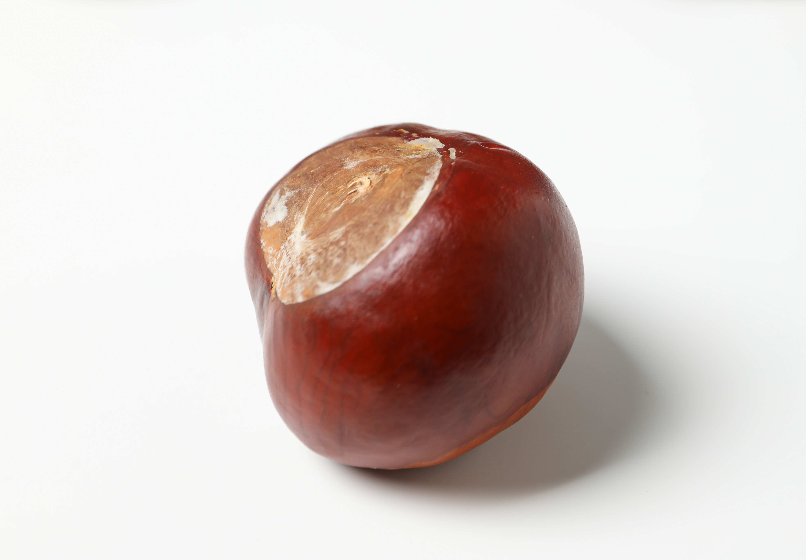
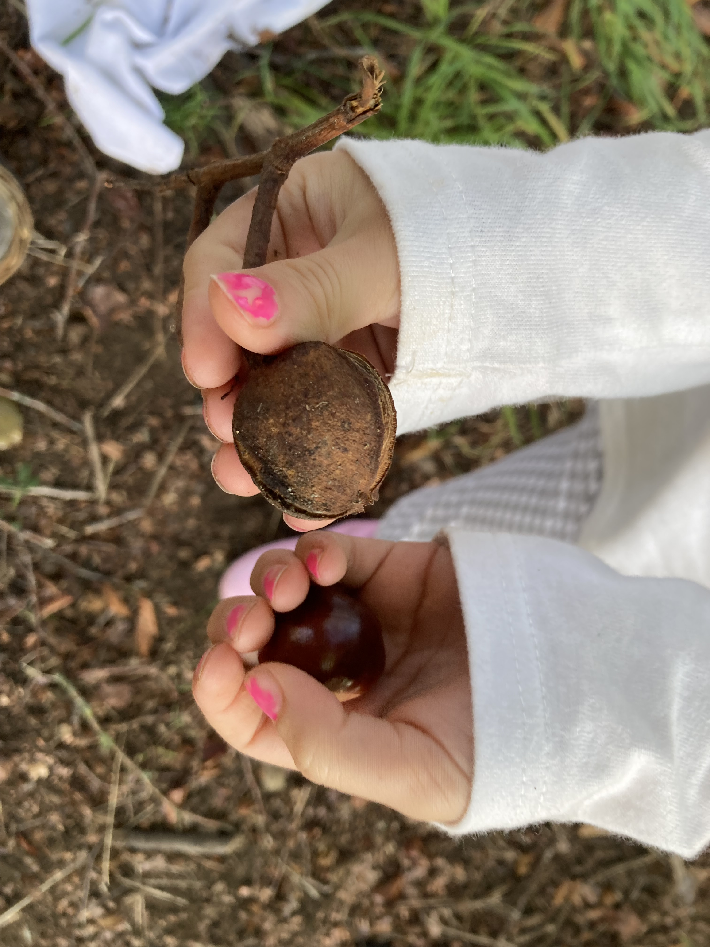
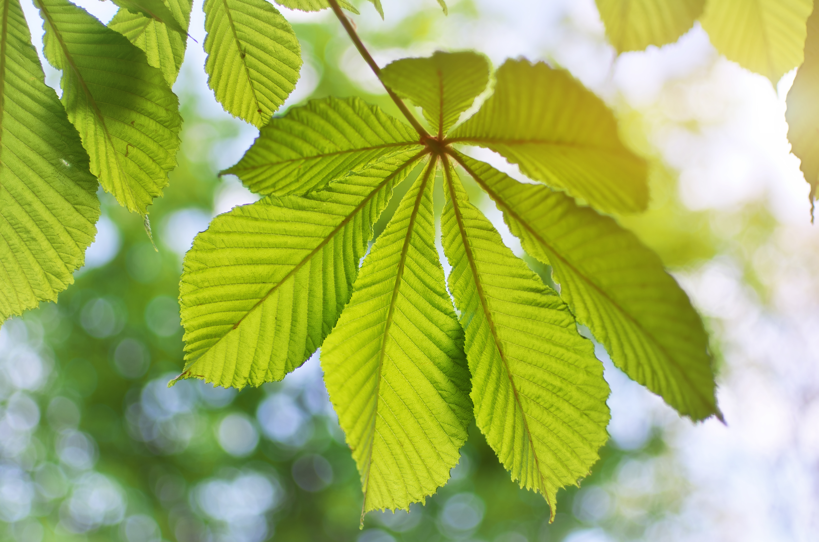
D’où viennent les marrons ?
Ce que nous avons appris
Le marron est le fruit du marronnier.
Il est protégé par une bogue.
Quand il est mûr, il tombe au sol et la bogue s’ouvre.
Lorsque le marron germe, tige et racine sortent de la graine.
Le marron donne naissance à une plante composée de racines, d’une tige et de feuilles.
La plante grandit pour donner un arbre : le marronnier.

Slide 15
D’où viennent les marrons ?

Slide 16

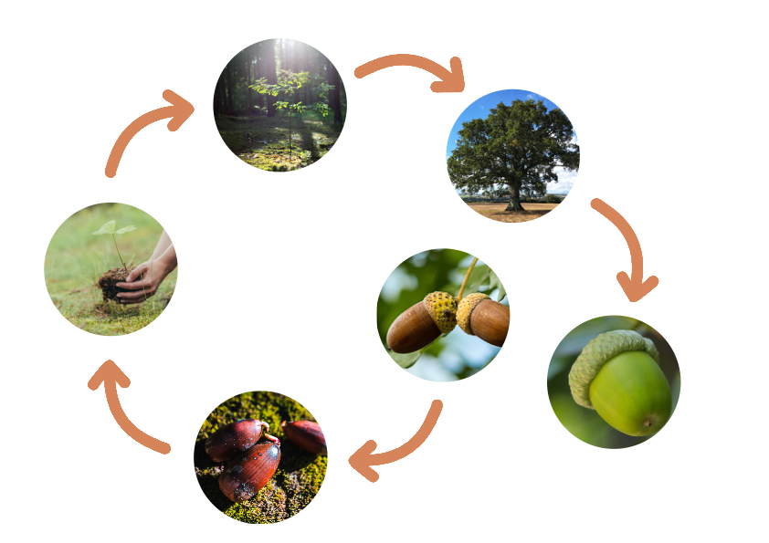
Découverte de l’album
« Le petit gland »

Slide 17
Le marron au fil des saisons
Observons la branche du marronnier sur laquelle nous avons placé un ruban.
Son histoire au fil des saisons:
A l’automne:
Les marrons tombent des branches.
Les feuilles changent de couleurs, commencent à flétrir et tombent de l’arbre.
En hiver:
Le marronnier n’a plus de feuille.
Il y a des bourgeons sur les branches.
Des marrons sont au sol.
Au printemps:
Des feuilles apparaissent sur les branches.
Des fleurs apparaissent sur les branches.
Des marrons, restés au sol durant tout l’hiver, germent.
Des plantules poussent.
A l’été:
Les fleurs deviennent des marrons.

